Slide 1
Pelatihan Manajemen Pemasaran Online Berbasis Teknologi Digital Smartphone
22
8
2019
Oleh
Zulfadli, s. kom., m. sc

Slide 2
Fokus pelatihan
Content creator
Pengambilan dan pemilihan foto produk, serta pemolesan.
Administrator
Kelola operasional aplikasi pemasaran online, interaksi dan engagement dengan pasar.

Slide 3
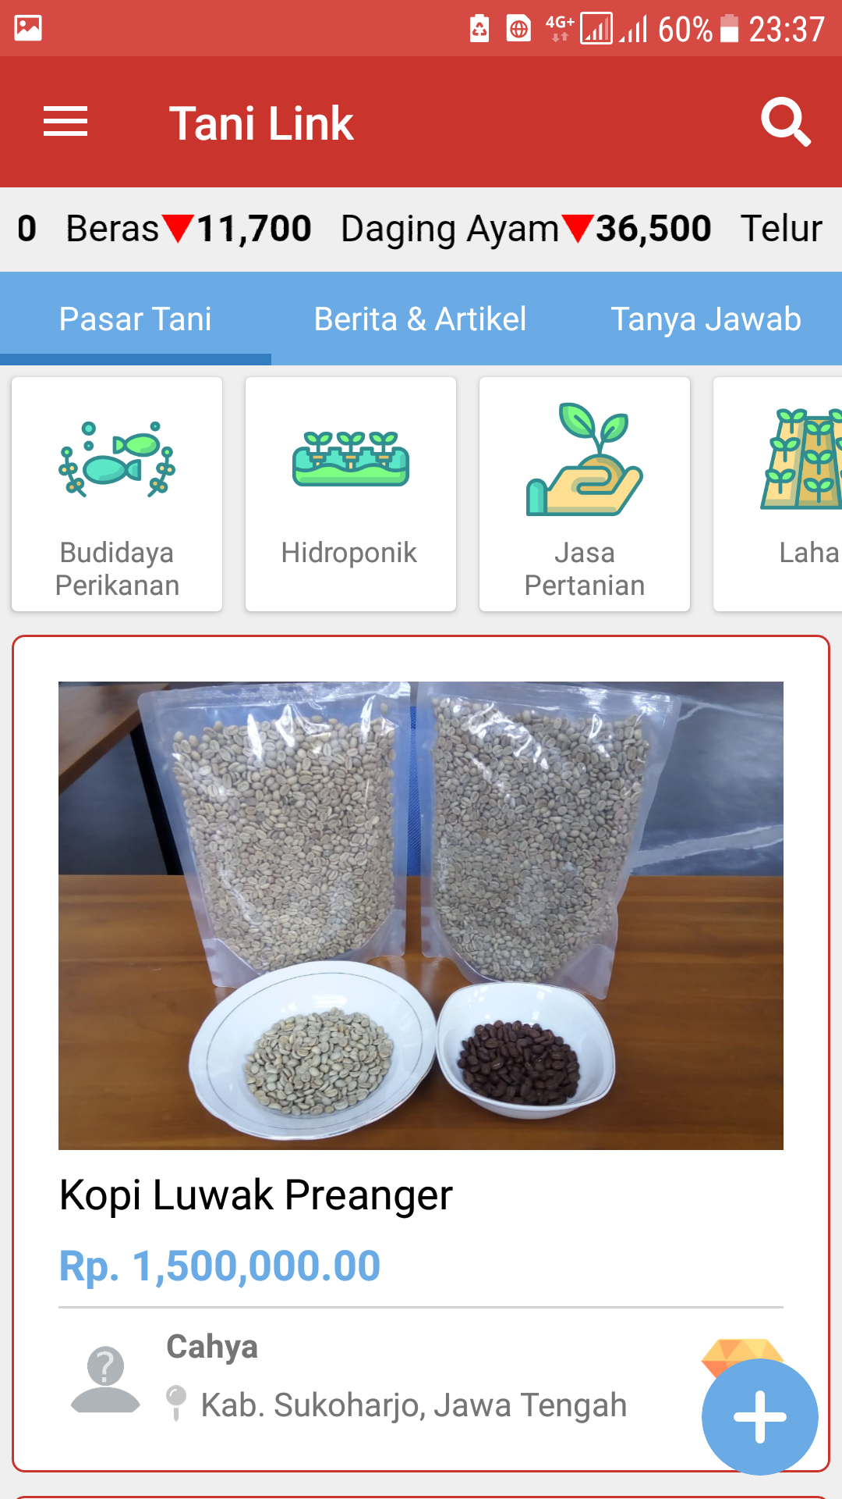
Aplikasi yang dipilih

Slide 4
Alasan pemilihan aplikasi
Aplikasi content creation (Adobe Photoshop Ekspress)
kemudahan penggunaan
adanya fitur simpan otomatis sesi terakhir (resume the last session)
Adanya fitur pemolesan otomatis dan ekspress
Aplikasi pemasaran online (Petani dan Tani Link)
Area layanan pengiriman produk yang luas
Kemudahan teknis penggunaan
Kecepatan server aplikasi
Adanya layanan informasi berbagai kegiatan pelatihan dan seminar petani
Rekomendasi Kementerian Kominfo, berdasarkan siaran pers NO. 225/HM/KOMINFO/09/2018

Slide 5
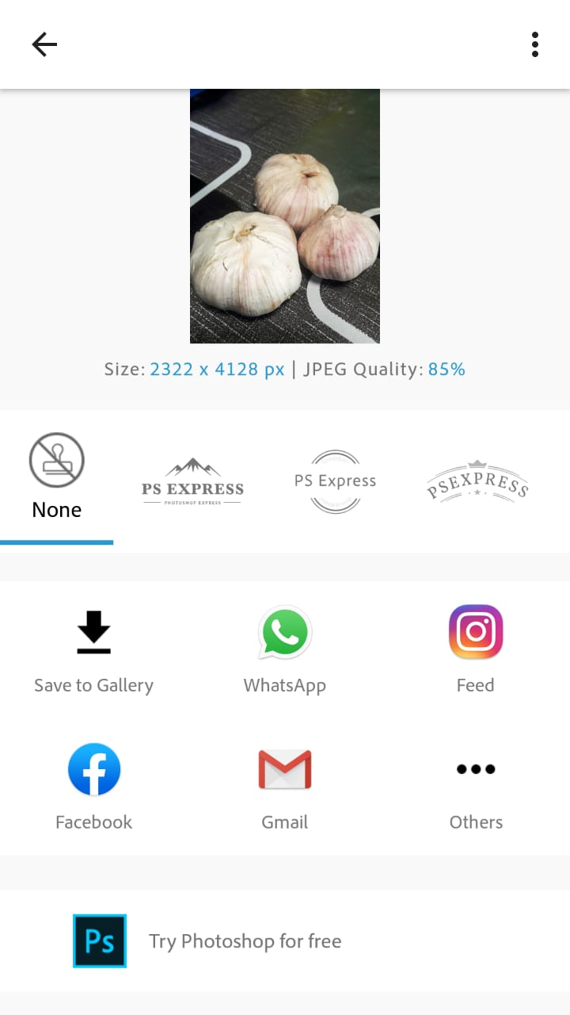
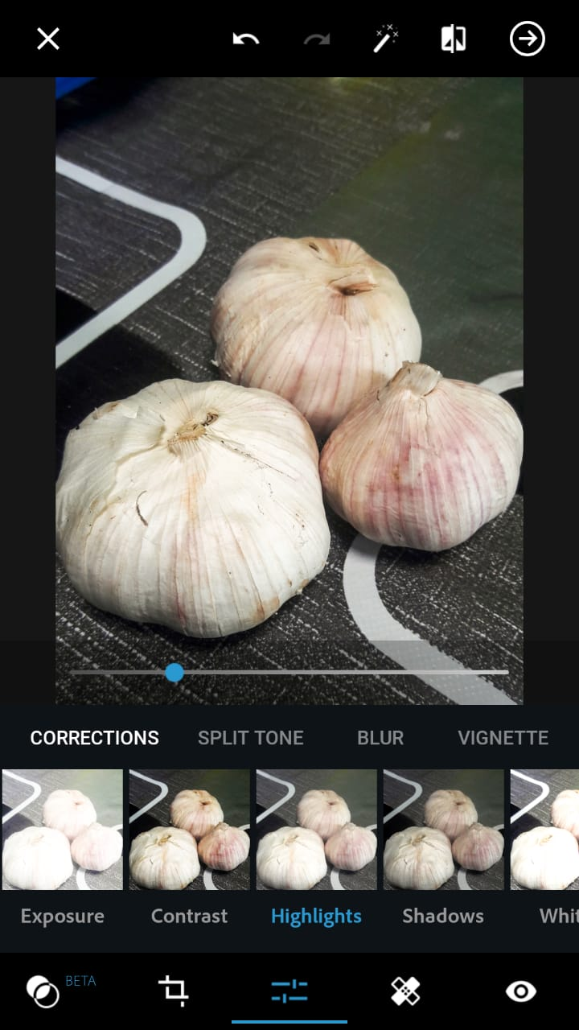
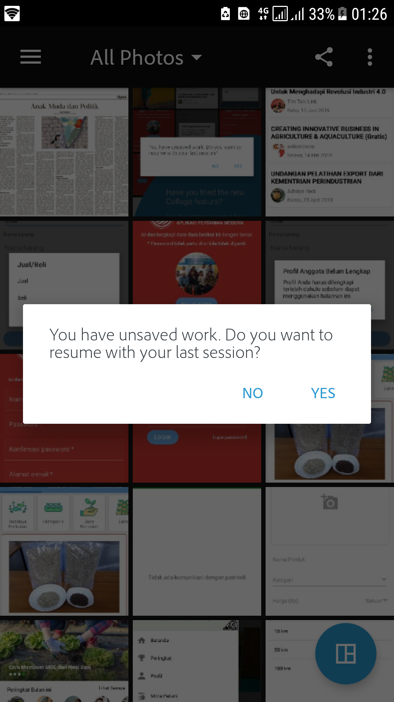
Petunjuk Teknis Aplikasi Adobe Photoshop Ekspress
Unduh di Play store dan instal di Smartphone
Daftar menggunakan akun media sosial
Content editing
Eksplorasi fitur dan layanan lain

Slide 6
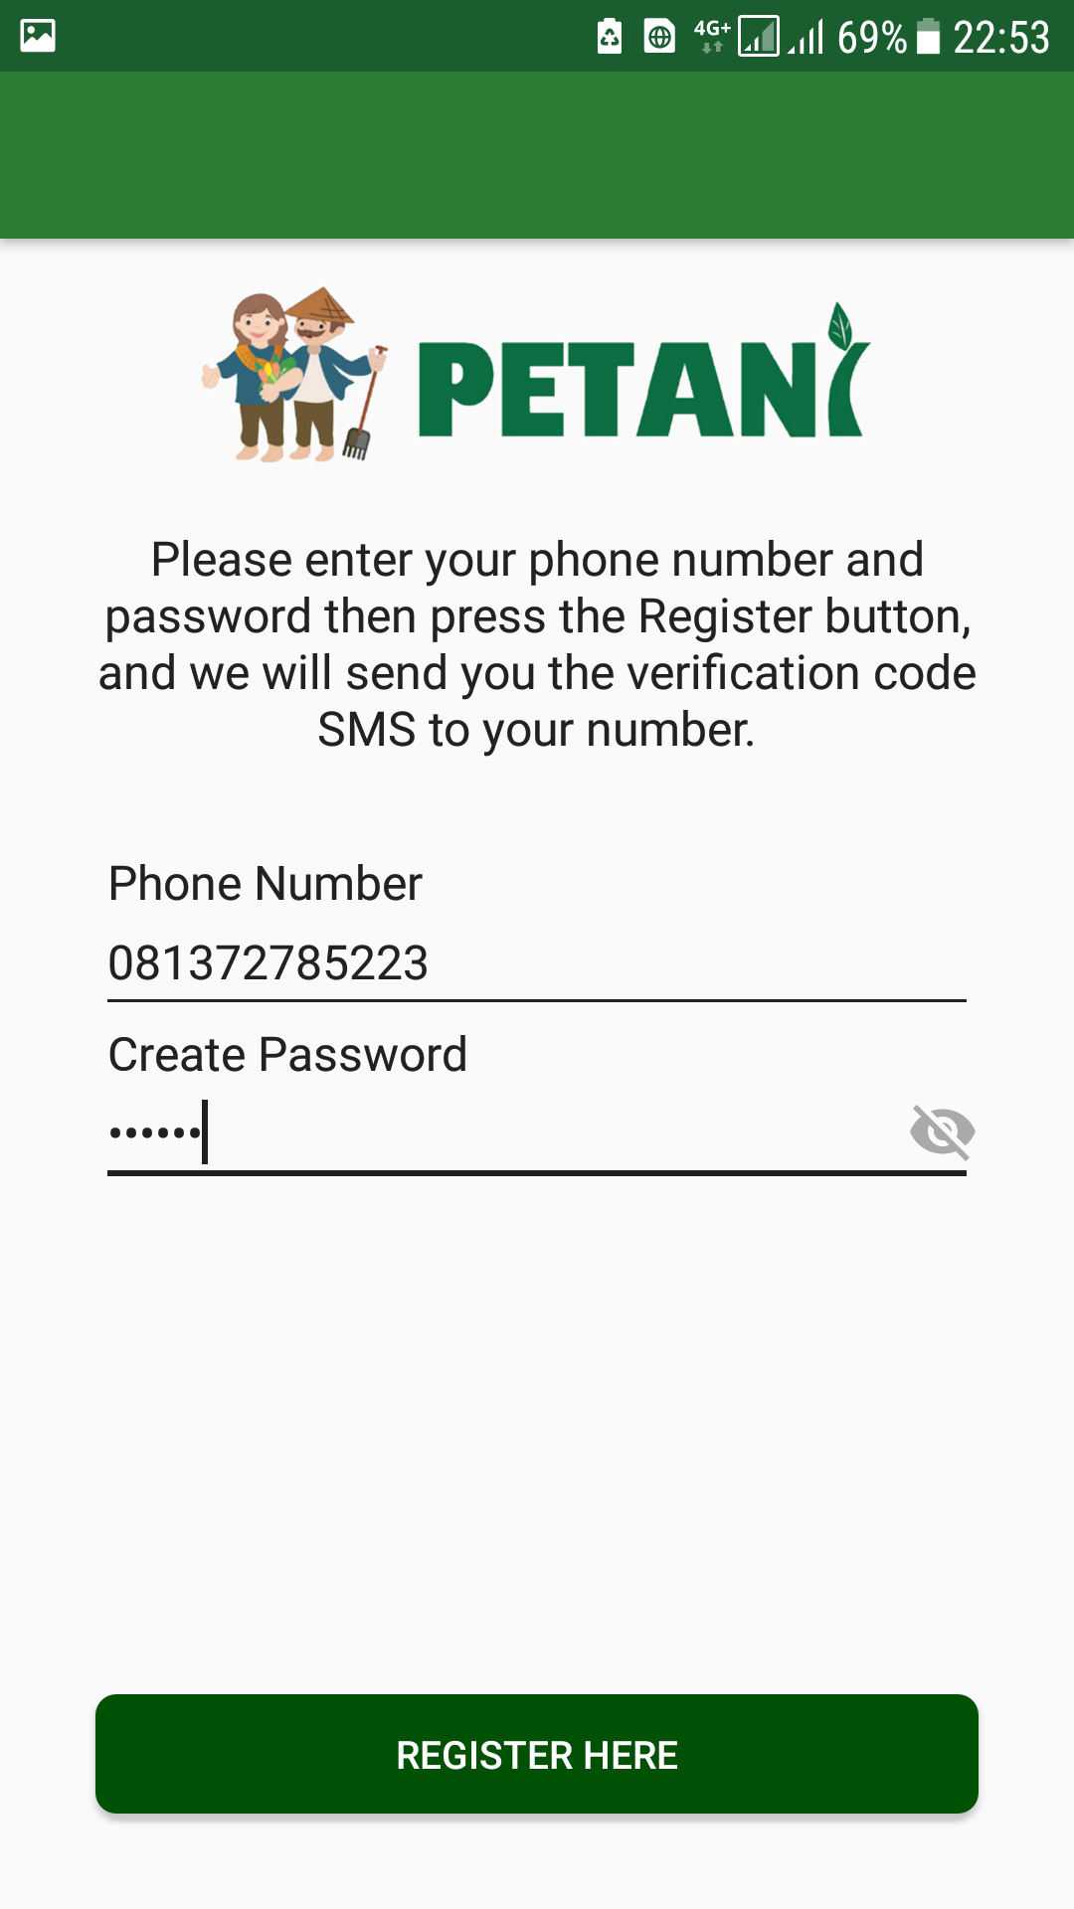
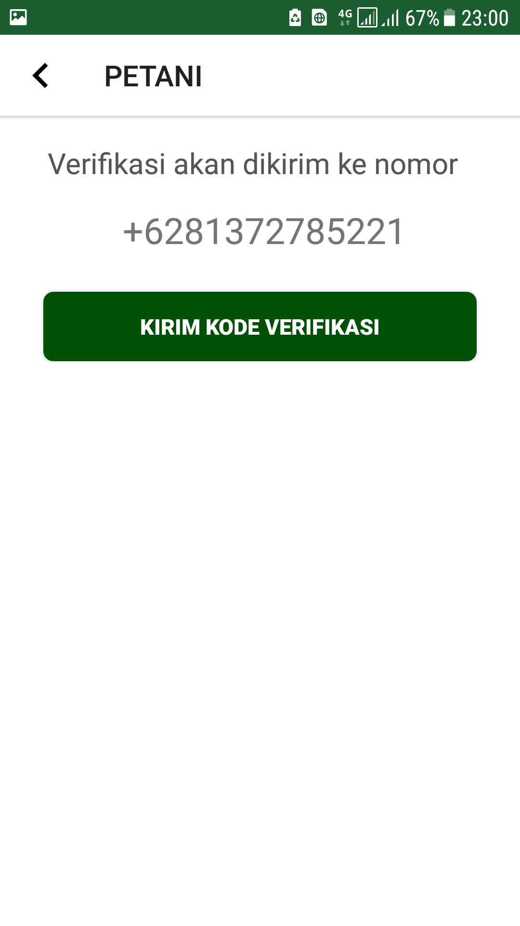
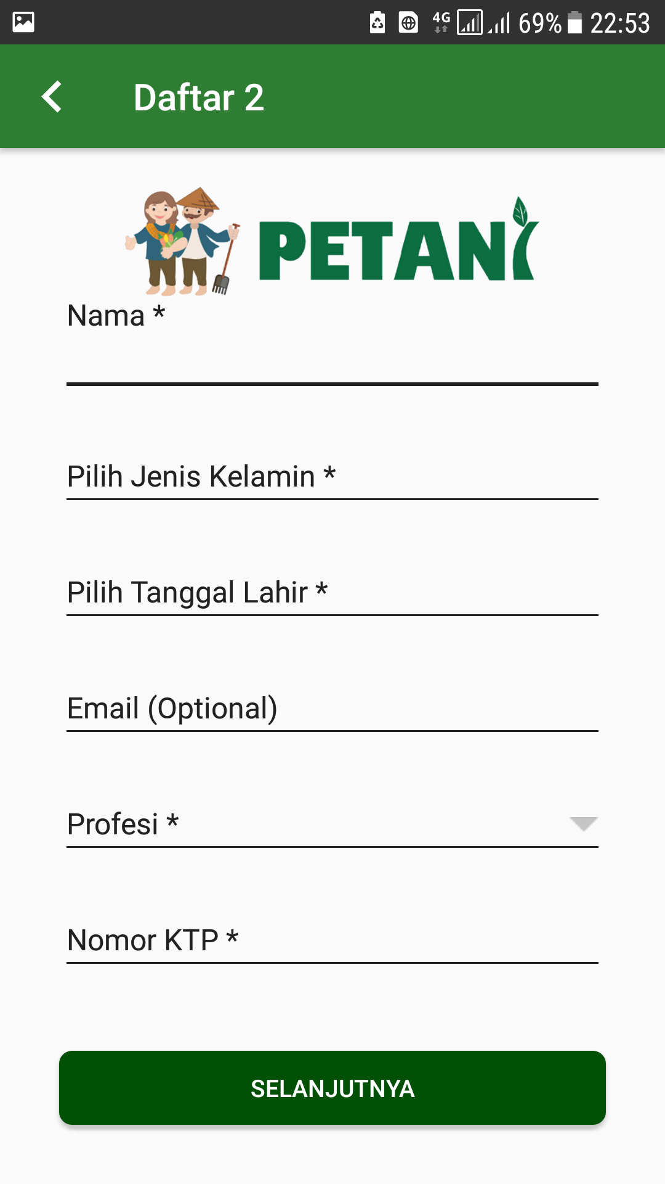
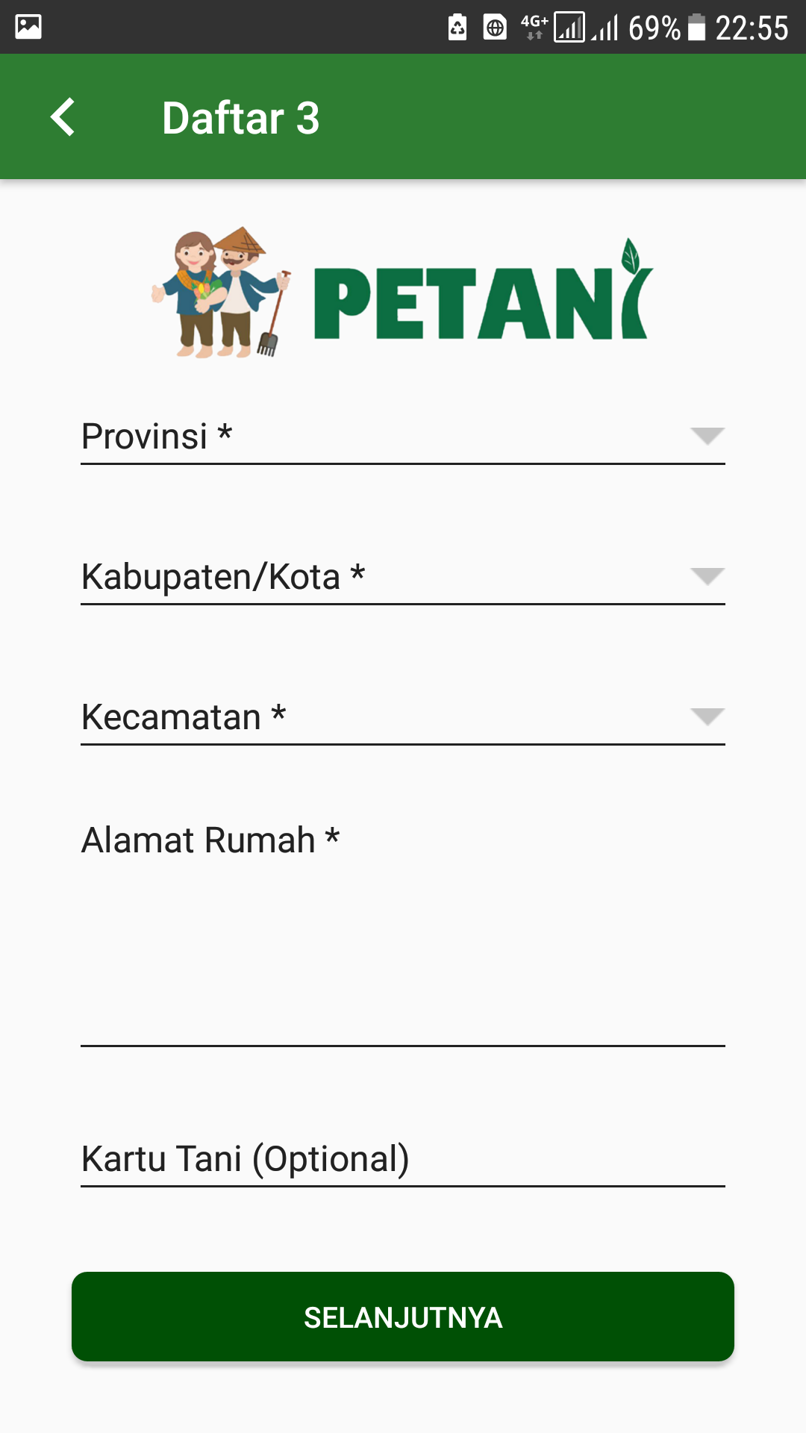
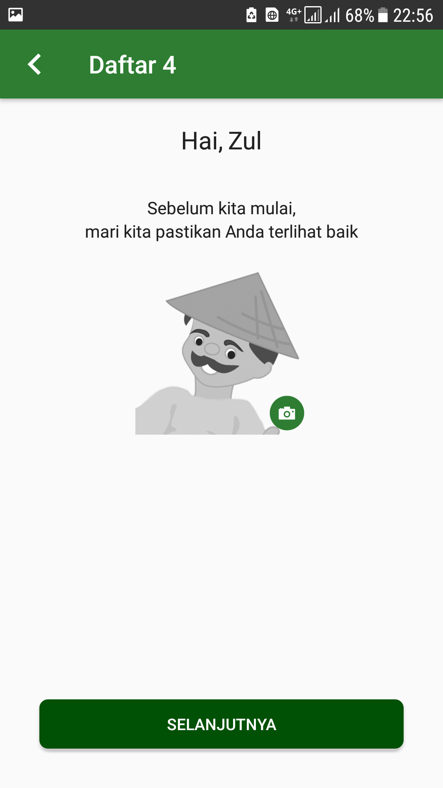
Aplikasi PETANI
Unduh di Play store dan instal di smartphone
Daftar

Slide 7
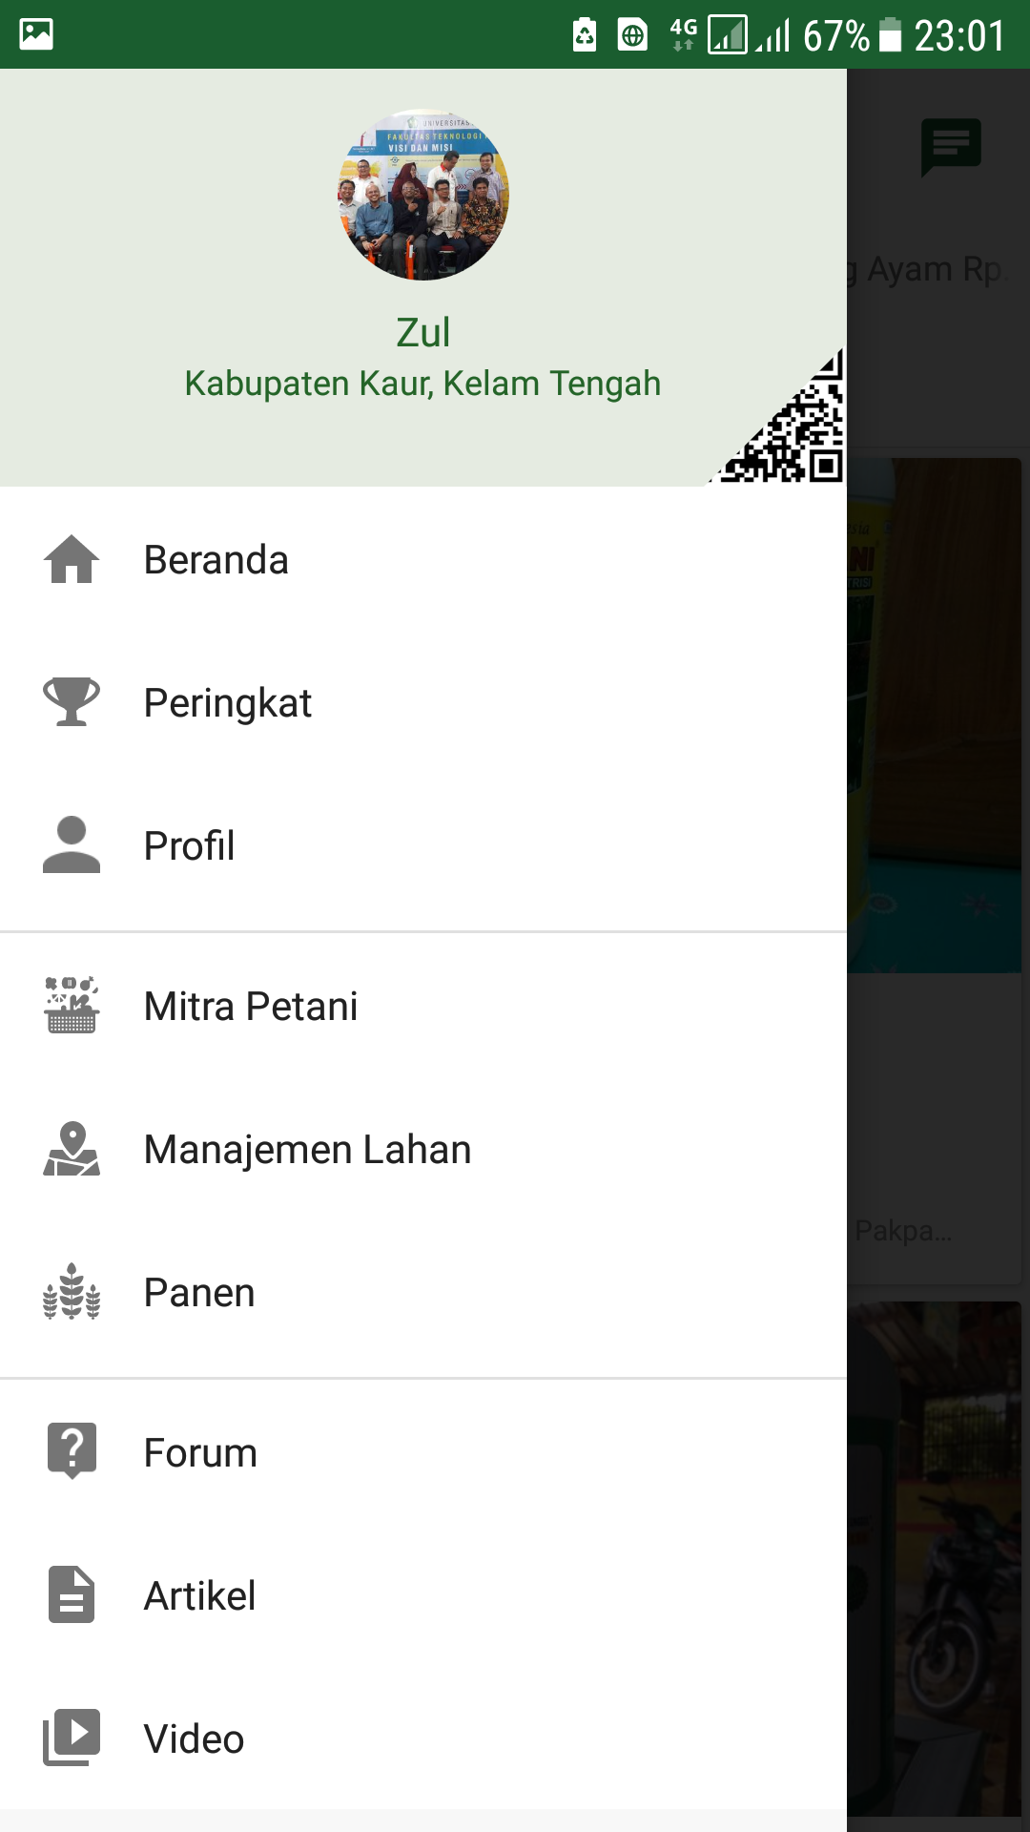
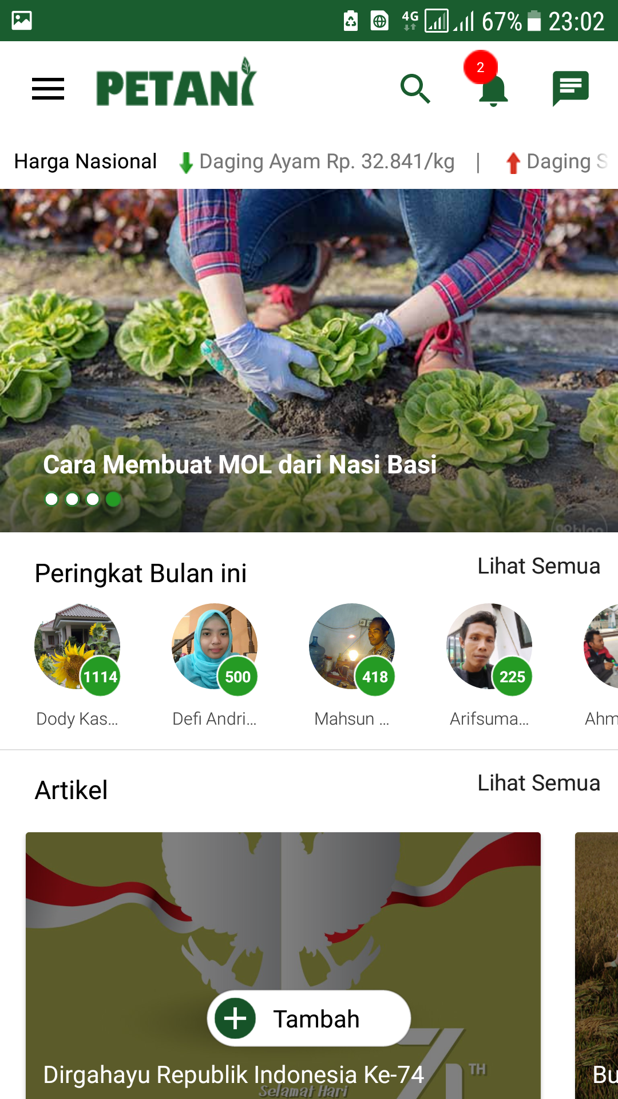
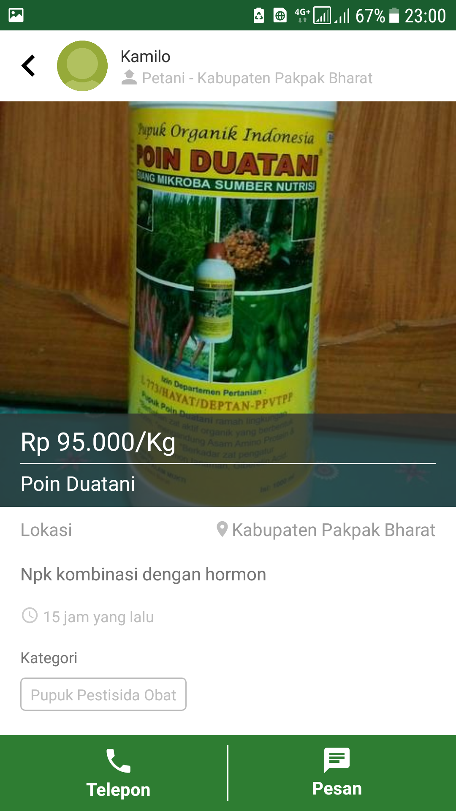
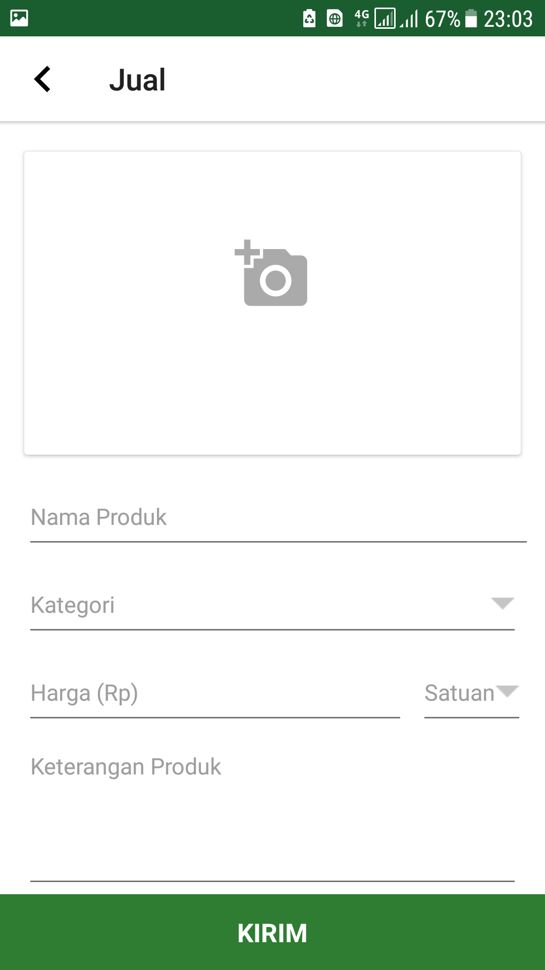
Aplikasi PETANI
Posting dan jual produk

Slide 8
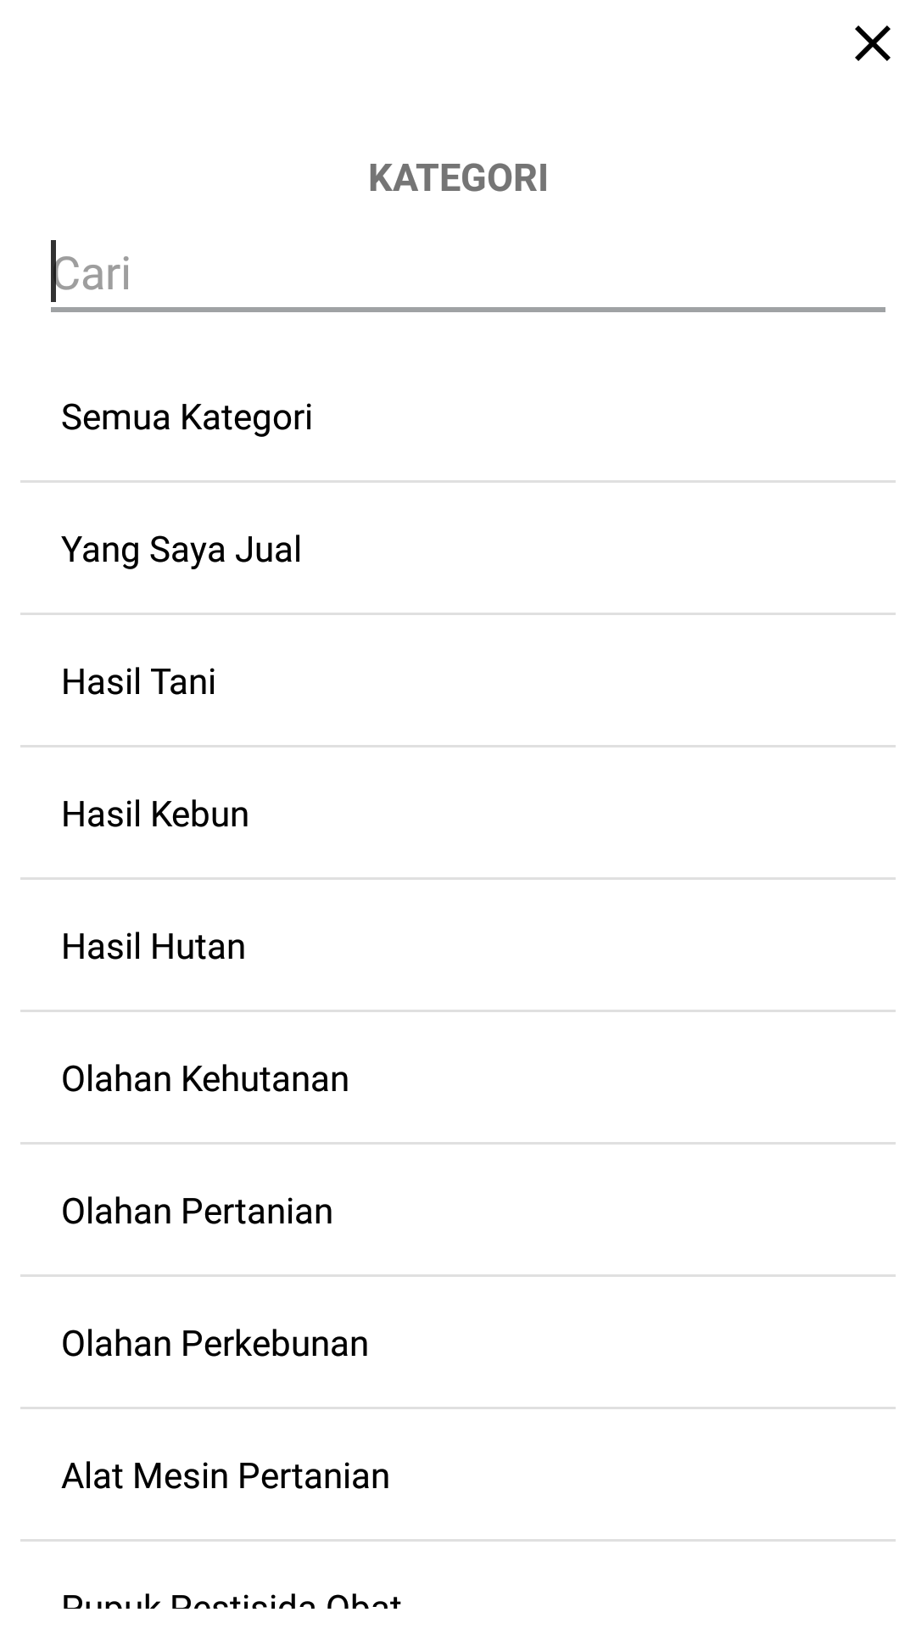
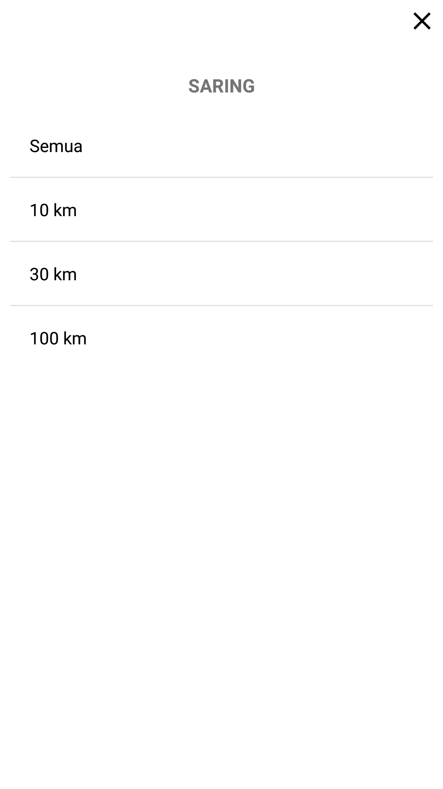
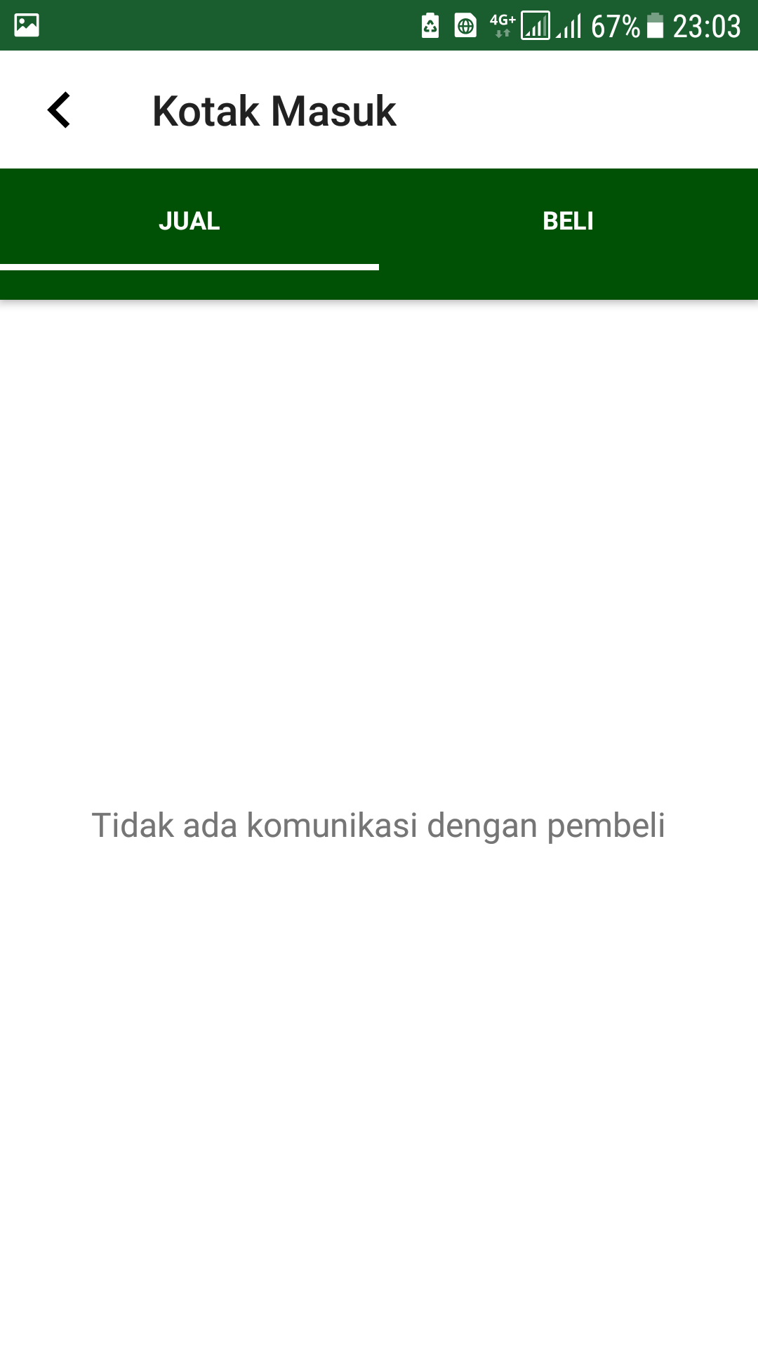
Aplikasi PETANI
Cari dan beli
Merawat engagement dengan pasar
Eksplorasi fitur dan layanan lain

Slide 9
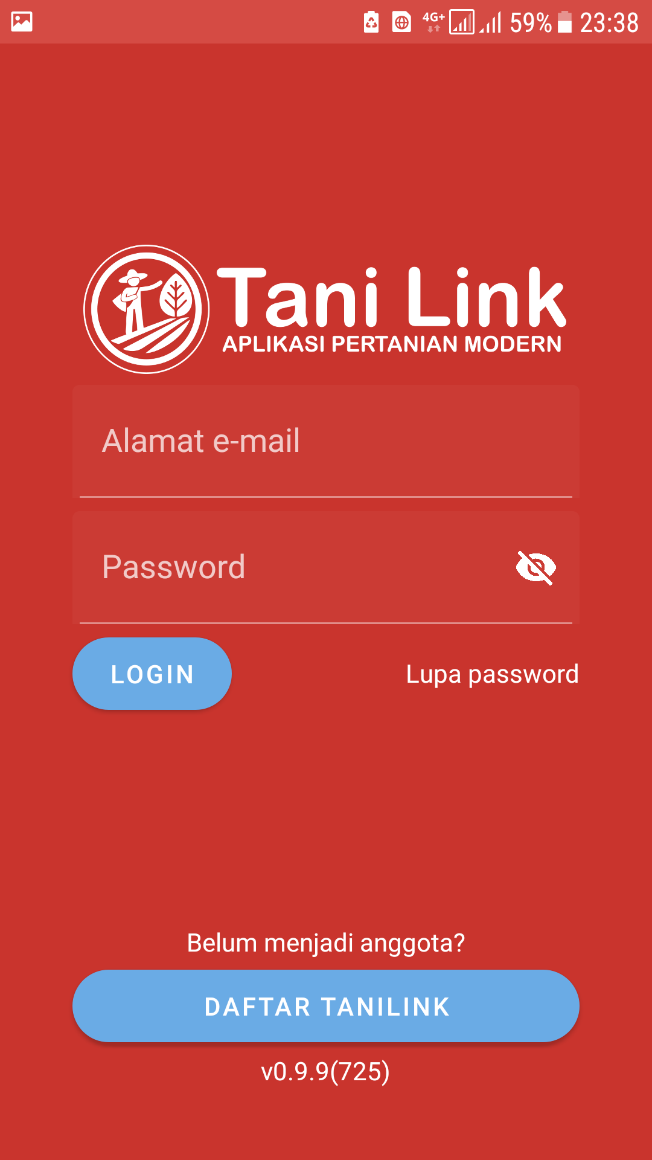
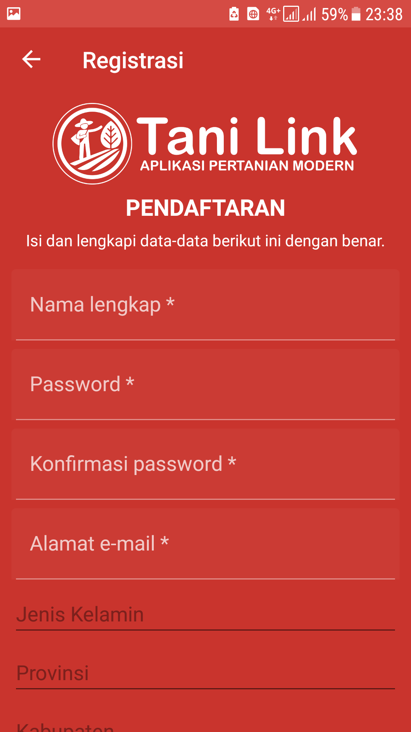
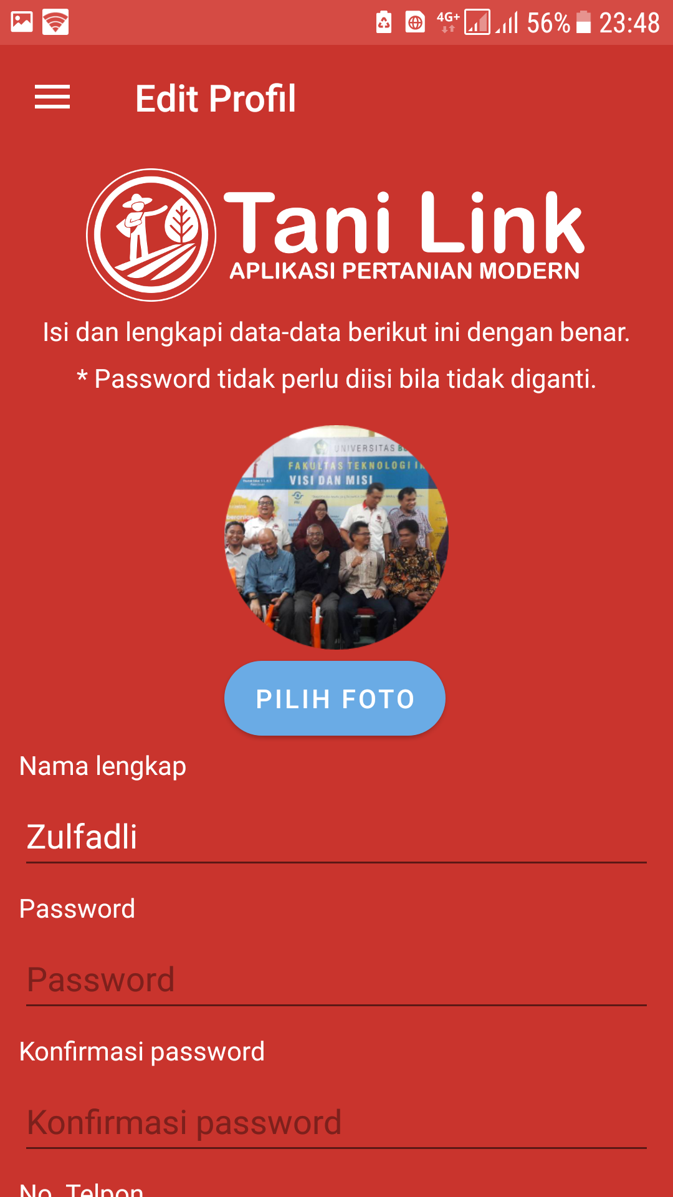
Aplikasi Tani Link
Unduh di Play store dan instal di smartphone
Daftar

Slide 10
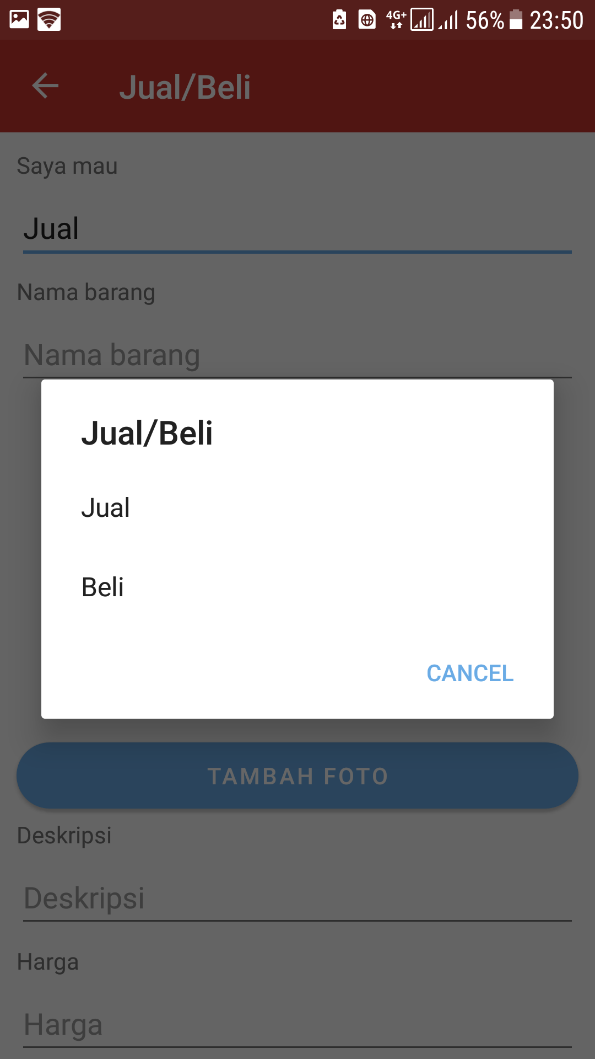
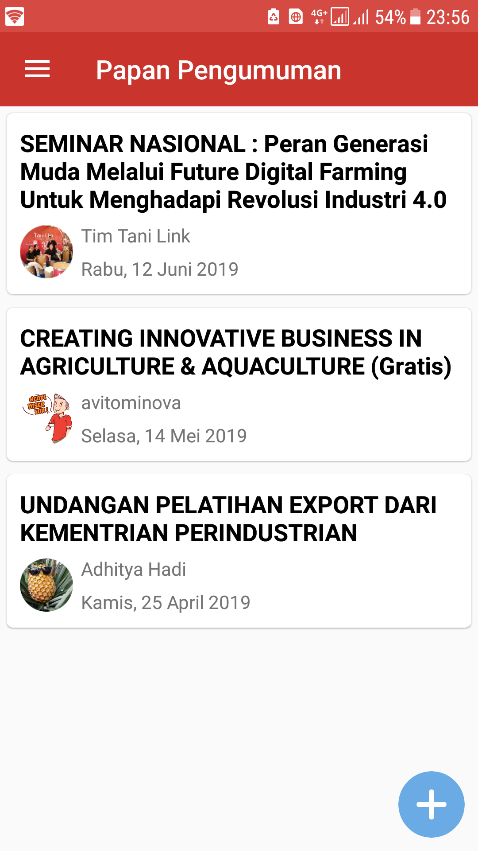
Aplikasi Tani Link
Posting produk (Jual/Beli)
Ekplorasi fitur dan layanan lain

Slide 11
Terima Kasih

